Slide 1
Co’il u ’l ma’ direzzjoni
Ressaq l-ittri l-vjola fuq il-kaxxi l-vojta biex tgħaqqad sentenza.

Slide 2
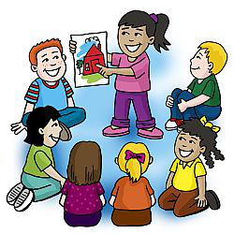
Ħ
a
r
s
u
’
l
ħ
a
t
a
r
a
w
x
’
p
i
n
ġ
e
j
t
.
a
b
ċ
d
e
f
ġ
g
għ
h
ħ
i
ie
j
k
l
m
n
o
p
q
r
s
t
u
v
w
x
ż
z

Slide 3
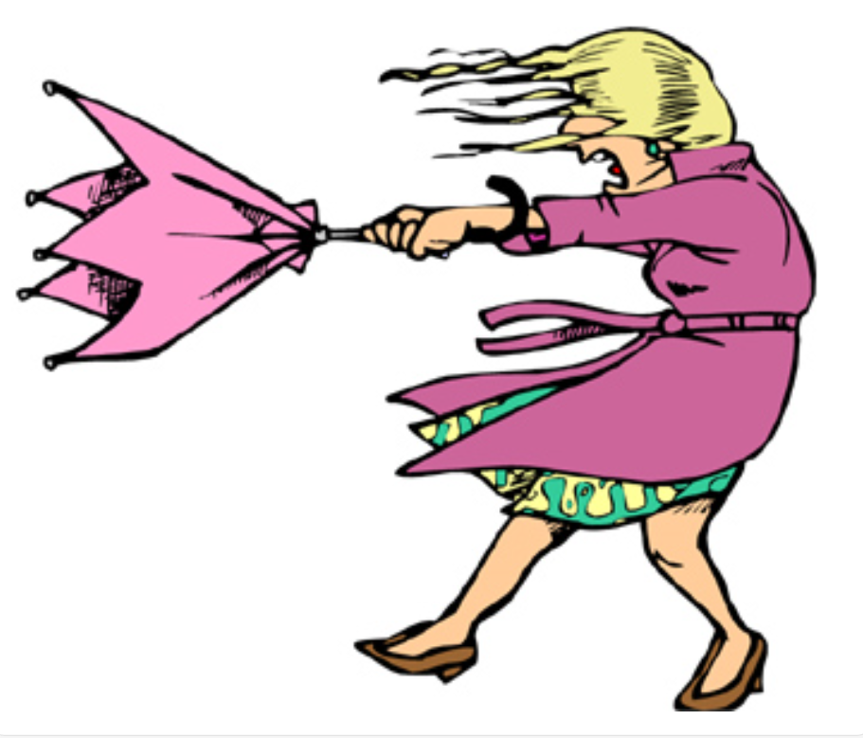
D
a
ħ
l
e
t
’
i
l
m
i
n
ħ
a
b
b
a
l
-
m
a
l
t
e
m
p
.
a
b
ċ
d
e
f
ġ
g
għ
h
ħ
i
ie
j
k
l
m
n
p
q
s
t
u
v
w
o
r
w
x
ż
z

Slide 4
M
a
r
j
o
q
għ
o
d
’
i
l
.
a
b
ċ
d
e
f
ġ
g
għ
h
ħ
i
ie
j
k
l
m
n
o
p
q
r
s
t
u
v
w
x
ż
z
o

Slide 5
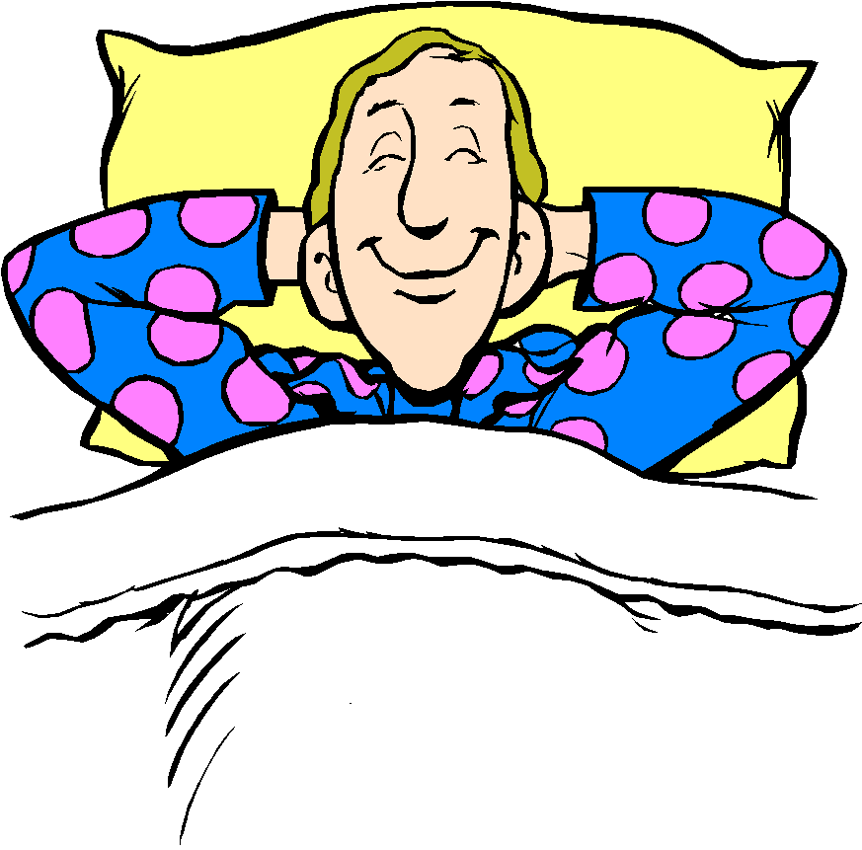
T
e
l
a
’
’
l
għ
a
x
k
ie
n
b
i
n
-
n
għ
a
s
.
a
b
ċ
d
e
f
ġ
g
għ
h
ħ
i
ie
j
k
l
m
n
o
p
q
r
s
t
u
v
w
x
ż
z

Slide 6
A
n
t
o
n
m
‘
għ
a
m
x
’
i
l
.
a
a
b
ċ
d
e
f
ġ
g
għ
h
ħ
i
ie
j
k
l
m
n
p
r
o
q
r
s
t
u
v
w
x
ż
z

Slide 7
M
e
x
a
f
t
i
t
’
l
u
s
a
b
s
p
i
ż
e
r
i
j
a
.
a
b
ċ
d
e
f
ġ
g
għ
h
ħ
i
ie
j
k
l
m
n
o
p
q
r
s
t
u
v
w
x
ż
z

Slide 8
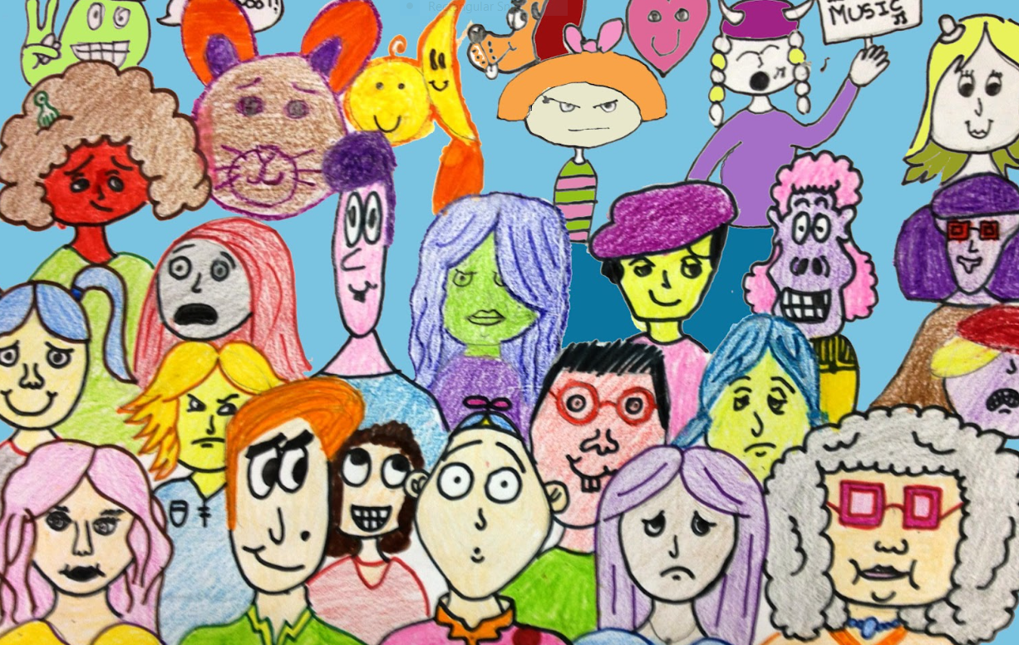
N
e
r
s
q
u
’
l
ħ
a
n
a
r
a
w
a
ħ
j
a
r
?
a
b
ċ
d
e
ġ
g
għ
h
ħ
i
ie
j
k
d
f
l
m
n
o
p
q
r
s
t
u
v
w
x
ż
z

Slide 9
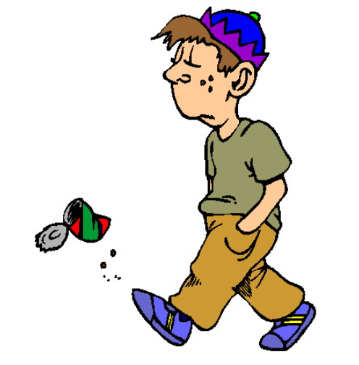
T
e
l
a
q
’
l
għ
a
x
i
d
d
e
j
j
a
q
!
a
b
ċ
d
e
f
ġ
g
għ
h
ħ
i
j
k
l
m
m
n
o
p
q
r
s
t
u
v
w
x
ż
z

Slide 10
SSaħħa!
malti.skola.edu.mt

